Slide 1
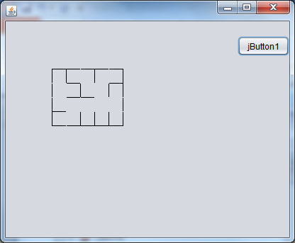
Sasniedzamie rezultāti
Programma Labirints, kas:
Prot nolasīt no txt datnes datus par n×m rūtiņu lielu labirintu un to uzzīmēt
Lietotājam ļauj izvēlēties 2 labirinta rūtiņu numurus un atrast un uzzīmēt ceļu starp šīm rūtiņām
*Programmas papildiespēja – izejama n×m rūtiņu labirinta automātiska ģenerēšana.
Apgūts veids kā dinamiskā datu struktūrā saglabāt informāciju par grafu.
Apgūti BFS, DFS un ceļa meklēšanas algoritmi.
Priekšstats par citiem grafu teorijas algoritmiem un problēmām.
Vērtēšana:
Vērtējums par programmu (1. un 2. funkcionalitāte);
Kontroldarbs par grafu teorijas algoritmiem un datu struktūrām.

Slide 2
Grafs un tā elementi
Grafs G ir to veidojošo virsotņu V (vertex) un šķautņu E (edge) kopa G = <V,E>
Grafa piemērs ar V = 13 un E = 18
3
5
8
7
6
2
4
9
1
13
12
11
10

Slide 3
Grafu veidi
Orientēts
Neorientēts
Pilns
Nesaistīts
Svērts
3
1
6
2

Slide 4
Grafu pielietojums
Kartogrāfijā, navigācijas sistēmās – maršruta plānošana, īsākā, ātrākā vai lētākā ceļa atrašana
Preču loģistikā – ikdienā vajadzīgs optimāls maršruts, kas sākas un beidzas vienā un tajā pašā punktā un ietver visus piegādes punktus
Dažāda veida komunikāciju tīklos - maksimālās plūsmas noteikšanai
Darbinieku noslodzes plānošanai
Fizikā un ķīmijā molekulu pētīšanai
Lingvistikā dažādu valodu struktūras pētījumos
Spēļu teorijā
Matemātikā un vēl citās nozarēs
https://www.yumpu.com/lv/document/read/36941367/grafu-teorija-un-tas-pielietojumi-lu-nms-latvijas-universitate

Slide 5
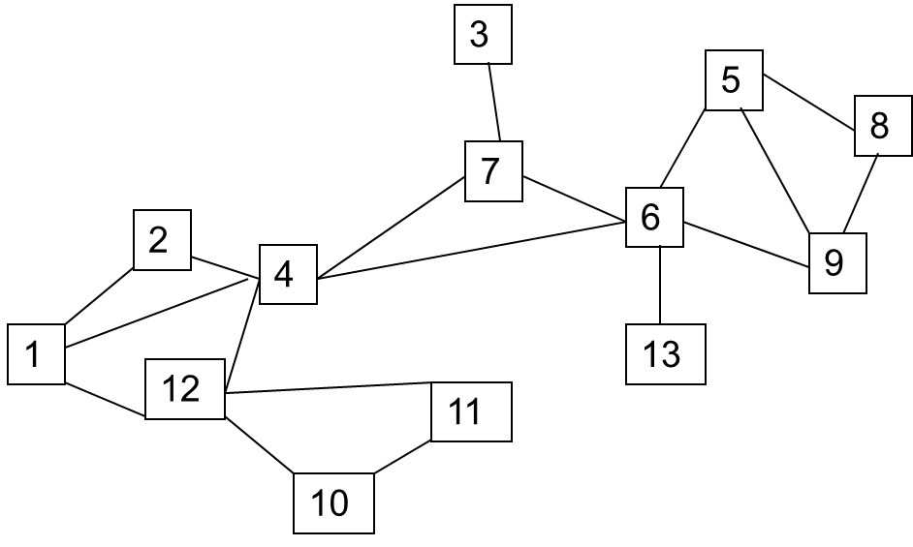
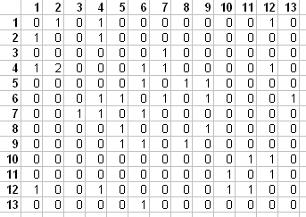
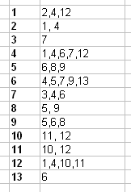
Grafa uzdošana (datu struktūras)
Incidenču matrica satur daudz liekas informācijas (visi simboli 0)
Tāpēc programmējot parasti lieto virsotņu kaimiņu sarakstus. Tos var realizēt kā masīvu no sarakstiem.

Slide 6
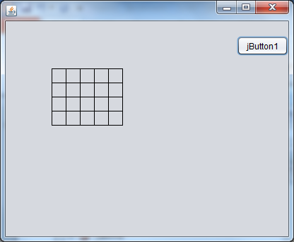
Projekts Labirints – 1. uzdevums
Dots saarhivēts projekts Labirints.zip.
Lejuplādēt to savā datorā, atarhivēt un izpētīt. Projektā parādīts, kā var nolasīt teksta faila labirints.txt vienu rindu, zīmēt un dzēst (zīmēt fona krāsā) līnijas.
Papildināt projektu tā, lai nospiežot pogu Uzzīmēt labirintu :
uz paneļa tiktu uzzīmēts laukums ar m × n rūtiņām (m un n - faila labirints.txt pirmajā rindā dotie labirinta izmēri).
pēc tam turpinātos labirinta datu lasīšana no faila, nolasīto informāciju izmantojot atbilstošo labirinta sienu dzēšanai jeb pārzīmēšanai fona krāsā.

Slide 7
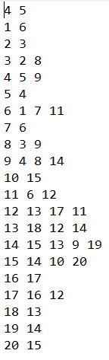
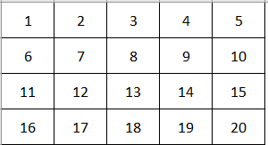
Labirinta apraksts labirints.txt
Datnē labirints.txt doto datu nozīme:
5
pirmās rindas skaitļi nozīmē ka labirintā būs 20 rūtiņas četrās rindās. Tāpēc failā sekos 20 rindas, katrā i-tās rūtiņas numurs un to blakus rūtiņu saraksts, kurām ar i-to rūtiņu nav kopējas sienas.
6
nozīmē, ka jādzēš līnija starp pirmo un sesto rūtiņu
2 3
nozīmē, ka jādzēš līnija starp otro un trešo rūtiņu
3 2 8
nozīmē, ka jādzēš līnija starp trešo un otro rūtiņu, un starp trešo un astoto

Slide 8
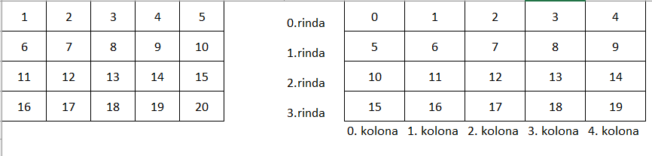
Kā noteikt rūtiņas rindu un kolonnu?
Kaut arī datnē dotā rūtiņu numerācija sākas no viens, programmēšanai ērtāk rūtiņas ir numurēt sākot no nulles.
Ja n ir kolonnu skaits, tad spēkā ir sakarības:
Rindas numurs r = rūtiņasNr div n (div – dalījums veselos skaitļos)
Kolonas numurs k = rūtiņasNr mod n (mod - dalīšanas atlikums)
Piemēram:
r = 8 div 5 = 1 1. rinda
k = 8 mod 5 = 3 3. kolonna

Slide 9
Kā noteikt kuru līniju dzēst?
Failā dotajos datos, piemēram, ir rinda 8 3 9. Tā nozīmē, ka no 8. rūtiņas var tieši nokļūt 3. un 9. rūtiņā. Pārveidojot no cilvēku numerācijas uz programmai derīgo, saprotam, ka jānodzēš siena starp 7. un 2. rūtiņu un 7. un 8. rūtiņu
r0=7 div 5 = 1 k0=7 mod 5 = 2
r1=2 div 5 = 0 k1=2 mod 5 = 2
k0=k1, bet r1<r0, tāpēc jādzēš 7. rūtiņas augšējā mala.
r1=8 div 5 = 1 k1=8 mod 5 = 3
r0=r1, bet k1>k0, tāpēc jādzēš arī 7. rūtiņas labā mala.

Slide 10
Kaimiņu saraksts labirintam
Ārpus visām metodēm kā klases mainīgais jāievieš masīvs no ArrayList objektiem:
ArrayList<Integer>[ ] labirints;
Izveidot to varēs tikai pēc tam, kad būs zināmi labirinta izmēri n un m:
labirints=new ArrayList[m*n];
for(int i=0;i<labirints.length;i++){
failaRinda = bufRdr.readLine();
tmp=failaRinda.split(" ");
labirints[i]=new ArrayList<Integer>();
for(int j=1;j<tmp.length;j++){
labirints[i].add(Integer.parseInt(tmp[j])-1);
}
}
Ciklā katram masīva elementam rada jaunu ArrayList objektu, kuram iekšējā ciklā pievieno no faila nolasītos datus.

Slide 11
Labirinta kaimiņu saraksta izdruka 2 veidos – izmēģināt to metodi, kas labāk patīk
Ar iteratoru:
for(int i=0;i<labirints.length;i++){
System.out.print((i+1)+" kaimiņi: ");
Iterator it=labirints[i].iterator();
while(it.hasNext()){
int j=(Integer)it.next();
System.out.print((j+1)+" ");
}
System.out.println();
}
Izmantojot metodi get:
for(int i=0;i<labirints.length;i++){
System.out.print((i+1)+" kaimiņi: ");
for(int j=0;j<labirints[i].size();j++){
System.out.print((labirints[i].get(j)+1)+" ");
}
System.out.println();
}

Slide 12
Grafa visu virsotņu apmeklēšana jeb traversēšana
DFS - iešana dziļumā
Iet uz pirmo virsotni vienas šķautnes attālumā, no tās atkal tālāk uz pirmo neapmeklēto virsotni vienas šķautnes attālumā utt.
BFS – iešana platumā
Vispirms apmeklē visas virsotnes vienas šķautnes attālumā, tad visas virsotnes divu šķautņu attālumā utt.

Slide 13
DFS algoritms (ar rekursiju)
DFS(v)
apmeklets[v]=true
katrai u ∈ V_{kaimiņi}
_{ja nav apmeklets[u] tad DFS(u)}
DFS beigas
Sākums
katrai v∈V
apmeklets[v]=false
katrai v∈V
ja nav apmeklets[v] tad DFS(v)
Beigas

Slide 14
DFS algoritms (ar steku)
DFS(v)
iztukšo steku
steks.push(v)
kamēr steks nav tukšs
t = steks.pop()
Ja nav apmeklets[t] tad
apmeklets[t]=true
katrai t_{k} ∈ t_{kaimiņi}
ja nav apmeklets[t_{k}], tad
steks.push(t_{k})

Slide 15
BFS algoritms
BFS(v)
iztukšo rindu
rinda.add(v)
kamēr rinda nav tukša
p=rinda.remove()
ja nav apmeklets[p] tad
apmeklets[p]=true
katrai u ∈ p_{kaimiņi}
ja nav apmeklets[u] tad
rinda.add(u)

Slide 16
DFS un BFS salīdzinājums
Virsotņu apmeklēšanas secība
DFS (ar rekursiju) – 1, 2, 4, 6, 5, 8, 9, 7, 3,13,12,10,11
DFS (ar steku) – 1,12,11,10, 4, 7, 6,13, 9, 8, 5, 3, 2
BFS – 1, 2, 4,12, 6, 7, 10, 11, 5, 9,13, 3, 8
Ātrdarbība O(V + E)
Vieta atmiņā O(V)
3
5
8
7
6
2
4
9
1
13
12
11
10

Slide 17
Vingrinājums
Uzrakstīt kādā secībā tiks apmeklētas 3.slaidā dotā grafa (labirinta) virsotnes (rūtiņas), ja grafu apstaigās pēc:
DFS metodes
BFS metodes
Atbildes iegūšanai uz papīra ir vērts pa soļiem pildīt algoritmus un pierakstīt steka vai rindas saturu. Ja vienai virsotnei ir vairāki kaimiņi, tad vispirms rindā vai stekā liek kaimiņu ar mazāko virsotnes numuru.
Atbildes ir paslēptas te, tās var ieraudzīt, mainot burtu krāsu. Taču darām to tikai tad, kad esam ieguvuši savu atbildi!
DFS 1-6-11-12-17-16-13 -18 -14 -19 -15 -20 -10 -9 -8-3-2-7
BFS 1-6-7-11-12-13-17-14-18-16-9-15-19-4-8-10-20-5-3-2
BFS (programmas darba secība) 1-6-7-11-12-13-17-18-14-16-15-9-19-10-20-4-8-5-3-2

Slide 18
Ceļa atrašana grafā no v_{s} uz v_{e}
Izmantosim BFS(v_{s}) algoritmu
Ceļa pierakstīšanai papildus vajadzīgs masīvs no[ ]
no[v_{s}] = -1
papildinām BFS algoritmu:
ja nav apmeklets[u] tad
no[u]=p
ja u=v_{e} tad darbu beidz

Slide 19
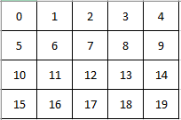
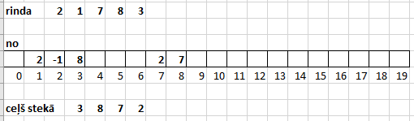
Piemērs - ceļa meklēšana no 3(2). uz 4(3). rūtiņu
Ceļu ieliek stekā, masīvā no kāpjoties atpakaļ no beigu rūtiņas uz sākumu:
3. rūtiņā nokļuva no 8.
8. rūtiņā nokļuva no 7.
7. rūtiņā nokļuva no 2.
2. rūtiņā ir -1, tāpēc ceļš ir galā

Slide 20
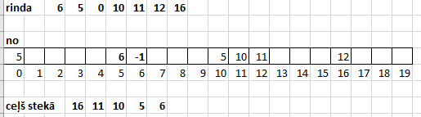
Vingrinājums
Veiciet ceļa meklēšanas algoritma trasēšanu jeb izpildi uz papīra, aizpildot masīva no un rindas saturu. Jāmeklē ceļš no 7. uz 17. rūtiņu.
Atbilde paslēpta zem balta laukuma.

Slide 21
Projekts Labirints – 2. uzdevums
Papildināt projektu tā, lai nospiežot pogu Uzzīmēt labirintu, dati par labirintu tiktu ne tikai nolasīti un attēloti zīmējumā, bet arī ielasīti piemērotā datu struktūrā (10. slaids)
Papildināt projektu tā, lai nospiežot pogu Uzzīmēt ceļu, tiktu nolasīti lietotāja ievadītie 2 rūtiņu numuri A un B un pēc tam labirintā atrasts un uzzīmēts ceļš no A uz B rūtiņu:
Izveidot grafisko lietotāja saskarni, izmantojot Spiner objektus;
Izveidot funkciju, kas atgriež atrasto ceļu kā steku ar rūtiņu numuriem
public Stack<Integer> mekletCelu(int a, int b)
Izveidot metodi ceļa zīmēšanai
public void zimetCelu(Stack<Integer> cels)

Slide 22
Izejama labirinta ģenerēšana - Kraskāla algoritms.
Kamēr nav apskatītas visas sienas atkārtot
Izvēlas gadījuma sienu, kura vēl nav apskatīta
Nosaka rūtiņas a un b, kuras atdala siena
Ja starp a un b nav ceļa,
“noārda” šo sienu
saglabā informāciju, ka var nokļūt no a uz b un no b uz a
Viss

Slide 23
Kā izvēlēties gadījuma sienu
Jānodrošina, lai random process neizvēlētos tādu sienu, kas jau ir apskatīta. Var izmantot boolean masīvu un katrreiz pārbaudīt, kamēr trāpās neapskatīta siena. Tas būs lēni.
Cits risinājums - izveidot un random secībā sakārtot sienu masīvu:
izveido objektu Siena ar blakus rūtiņu numuriem un random skaitli. Katrai rūtiņai piekārto tikai 2 sienas - apakšējo un labo. Pēdējās rindas un kolonnas rūtiņu sienas līdz ar to nav jāapskata.
Visas apskatāmās sienas saraksta masīvā. Pēc tam masīvu sakārto Random skaitļu pieaugšanas secībā un pēc kārtas apskata visas labirinta sienas:
siena | randoms |  | siena | randoms
1,2 | 14 |  | 2, m+2 | 5
1,m+1 | 5 |  | 1,m+1 | 5
2,3 | 7 |  | 2,3 | 7
2, m+2 | 5 |  | 1,2 | 14
Lai to realizētu Javā, var izveidot comparable klasi Siena ar trim laukiem (nr1, nr2, random) un masīvu no objektiem Siena. Tad masīvu sakārto, izmantojot Arrays.sort() un pēc kārtas apskata visas sienas kā teikts algoritmā.
Lai veidotos dati par labirintu, jāuzmanto tāda pati datu struktūra kā iepriekšējos uzdevumos – sākotnēji tukšs ArrayList<Integer>[] labirints2;
Katru reizi, kad tiek nojaukta siena, labirints2 jāpapildina ar datiem. Beigās tos var ierakstīt failā.

Slide 24
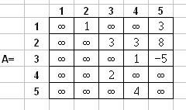

Īsākā ceļa atrašana svērtā grafā
Dots svērts grafs
A[u,v] – šķautņu svaru matrica
D[1] – īsākie attālumi no 1. līdz visām pārējām virsotnēm
2
3
3
1
3
1
1
8
2
-5
3
5
4
4

Slide 25
Īsākā ceļa atrašana grafā no virsotnes s - Forda-Bellmana algoritms
Katrai v∈V
D[v]=A[s,v]
D[s]=0
For k=1 to n-2
Katrai v∈V-{s}
Katrai u∈V
D[v]=min(D[v],D[u]+A[u,v])

Slide 26
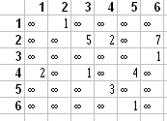
Īsākā ceļa atrašana grafā no virsotnes s – Dijkstras algoritms
Katrai v∈V
D[v]=A[s,v], iepriekseja[v]=-1
D[s]=0
T=V-{s}
Kamēr T nav tukša
u=p, kur p ∈T un min(D[p])
T=T-{u}
Katrai v∈T
D[v]=min(D[v],D[u]+A[u,v]
iepriekseja[v]=u
7
3
2
6
5
1
2
1
1
1
4
3
5
1
2
4

Slide 27
Dijkstras un Forda-Bellmana algoritmu salīdzinājums
Forda-Bellmana ātrdarbība O(n³), bet der arī grafiem ar negatīviem svariem
Dijkstras ātrdarbība atkarīga no tā, kā realizē virsotņu kopu T
Masīvā O(n²)
Kokā O(m*log(n))

Slide 28
Saites
http://www.de.dau.lv/matematika/daugulis/du_13_2005.pdf
http://en.wikipedia.org/wiki/Dijkstra's_algorithm

